Slide 1
سياسة التوزيع
نظرا للانفصال المكاني و الزماني بين المنتجين و المستهلكين، تبرز أهمّية و دور نشاط التّوزيع و المنشآت الممارسة له في الرّبط بين الطّرفين و ملء الفجوة القائمة بينهما. من هذا المنطلق تبدو مكانة التّوزيع ضمن المزيج التّسويق للمؤسّسة، حيث أنّ إعداد المنتَج المناسب بالمواصفات و الأسعار المناسبة لا يمكّن المؤسّسة من تحقيق أهدافها إذا لم تتمكّن من عرضه في المكان و الزّمان المناسبين، لذلك عُرِفَ التّسويق في كثير من الأدبيات على أنّه مجمل النّشاطات المتعلّقة بتوجيه السّلع و الخدمات من مواقع الإنتاج إلى مواقع الاستهلاك.

Slide 2
سياسة التوزيع
تعريـف :
يعرّف التّوزيع بأنّه مجموع العمليات و الأنشطة الني تضمن انتقال و انسياب السّلع و الخدمات من المنتج إلى المستهلك أو المستعمل.
رغم كون التّوزيع نشاط وسيط يتخلّل عمليتي الإنتاج والاستهلاك لضمان انسياب المنتجات من أماكن إنتاجها إلى أماكن استهلاكها، كما ورد في التّعريف، فإنّ أبعاده لا تقتصر على عمليات النّقل والتخزين والمناولة، أي ما يعرف بالتّوزيع المادي فقط، بل تتعدّاها لتشمل :

Slide 3
سياسة التوزيع
نقل الملكية،
مفاوضات البيع و الشراء،
التّرويج و التّحفيز والحثّ على الشّراء،
البحث عن المستهلكين و معرفة احتياجاتهم و رغباتهم،
إتمام كثير من عمليّات الإنتاج من توضيب و تغليف و تصنيف،
تمويل عمليات الإنتاج،
تحمّل المخاطر... الخ

Slide 4
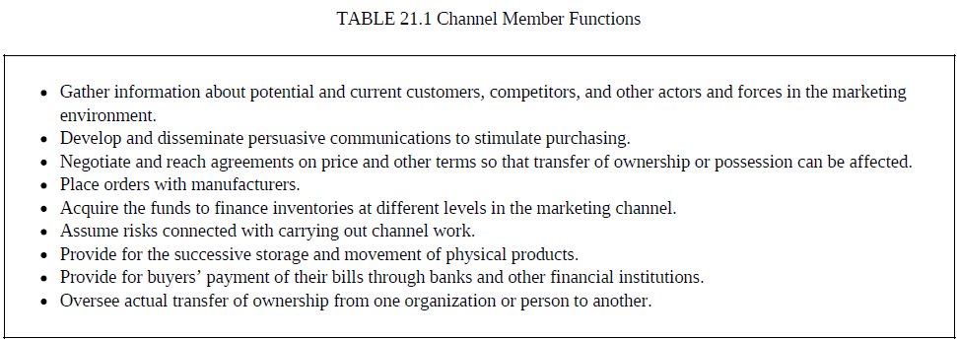
سياسة التوزيع
نقل الملكية،
مفاوضات البيع و الشراء،
التّرويج و التّحفيز والحثّ على الشّراء،
البحث عن المستهلكين و معرفة احتياجاتهم و رغباتهم،
إتمام كثير من عمليّات الإنتاج من توضيب و تغليف و تصنيف،
تمويل عمليات الإنتاج،
تحمّل المخاطر... الخ

Slide 5
سياسة التوزيع
للقيام بذلك، لا تجد المؤسّسات الإنتاجية مهما عظمت قدراتها وإمكاناتها الذّاتية سوى اللّجوء، في معظم الحالات، إلى الوسطاء الذين يحملون عنها عبء القيام بكثير من هذه المهام. لذلك تحرص هذه المؤسّسات على رسم سياستها الخاصّة بالتّوزيع بكلّ دقّة وتمعّن، لا سيما وأنّها قد تُجبَر على التّنازل للآخرين عن هذا الجزء المهمّ من مهامها التّسويقية.

Slide 6
سياسة التوزيع
Marketing Channels and Value Networks
Marketing Channels (also called a trade channel or distribution channel) are sets of interdependent organizations participating in the process of making a product or service available for use or consumption. They are the set of pathways a product or service follows after production, culminating in purchase and consumption by the final end user.

Slide 7
سياسة التوزيع
Marketing Channels and Value Networks
قنوات التسويق (وتسمى أيضًا قنوات تجارية أو قنوات توزيع) هي مجموعات من المؤسسات المترابطة التي تشارك في عملية توفير منتج أو خدمة للاستخدام أو الاستهلاك. وهي مجموعة المسارات التي يتبعها المنتج أو الخدمة بعد الإنتاج، والتي تنتهي بشرائه واستهلاكه من قبل المستخدم النهائي.

Slide 8
سياسة التوزيع
Marketing Channels and Value Networks
Some intermediaries—such as wholesalers and retailers—buy, take title to, and resell the merchandise; they are called merchants.
Others—brokers, manufacturers’ representatives, sales agents—search for customers and may negotiate on the producer’s behalf but do not take title to the goods; they are called agents.
Still others— transportation companies, independent warehouses, banks, advertising agencies—assist in the distribution process but neither take title to goods nor negotiate purchases or sales; they are called facilitators.

Slide 9
سياسة التوزيع
Marketing Channels and Value Networks
A marketing channel system is the particular set of marketing channels a firm employs. In the United States, channel members as a group have historically earned margins that account for 30 percent to 50 percent of the ultimate selling price. In contrast, advertising typically has accounted for less than 5 to 7 percent of the final price. One of the chief roles of marketing channels is to convert potential buyers into profitable customers. Marketing channels must not just serve markets, they must also make them.

Slide 10
سياسة التوزيع
Marketing Channels and Value Networks
نظام قنوات التسويق هو مجموعة قنوات التسويق التي تستخدمها الشركة. في الولايات المتحدة، حقق أعضاء القنوات كمجموعة هوامش ربح تاريخية تتراوح بين 30% و50% من سعر البيع النهائي. في المقابل، شكّل الإعلان عادةً أقل من 5% إلى 7% من السعر النهائي. من الأدوار الرئيسية لقنوات التسويق تحويل المشترين المحتملين إلى عملاء مربحين. يجب ألا تقتصر قنوات التسويق على خدمة الأسواق فحسب، بل يجب أن تُنشئها أيضًا.

Slide 11
سياسة التوزيع
Marketing Channels and Value Networks
The channels chosen affect all other marketing decisions. The company’s pricing depends on whether it uses online discounters or high-quality boutiques. Its sales force and advertising decisions depend on how much training and motivation dealers need.

Slide 12
سياسة التوزيع
Marketing Channels and Value Networks
In addition, channel decisions include relatively long-term commitments with other firms as well as a set of policies and procedures. But at the same time, channel decisions themselves depend on the company’s marketing strategy with respect to segmentation, targeting, and positioning. Marketers ensure that marketing decisions in all these different areas are made to maximize value overall.

Slide 13
سياسة التوزيع
Marketing Channels and Value Networks
بالإضافة إلى ذلك، تتضمن قرارات قنوات التوزيع التزامات طويلة الأجل نسبيًا مع شركات أخرى، بالإضافة إلى مجموعة من السياسات والإجراءات. وفي الوقت نفسه، تعتمد قرارات قنوات التوزيع نفسها على استراتيجية الشركة التسويقية من حيث التجزئة والاستهداف والتمركز. ويضمن المسوقون اتخاذ قرارات تسويقية في جميع هذه المجالات المختلفة لتحقيق أقصى قيمة إجمالية.

Slide 14
سياسة التوزيع
MULTICHANNEL MARKETING
Today’s successful companies typically employ multichannel marketing, using two or more marketing channels to reach customer segments in one market area.

Slide 15
سياسة التوزيع
MULTICHANNEL MARKETING
HP uses its sales force to sell to large accounts, outbound telemarketing to sell to medium-sized accounts, direct mail with an inbound phone number to sell to small accounts, retailers to sell to still smaller accounts, and the Internet to sell specialty items. Each channel can target a different segment of buyers, or different need states for one buyer, to deliver the right products in the right places in the right way at the least cost.

Slide 16
سياسة التوزيع
التسويق متعدد القنوات
عادةً ما تستخدم الشركات الناجحة اليوم التسويق متعدد القنوات، مستخدمةً قناتين تسويقيتين أو أكثر للوصول إلى شرائح العملاء في منطقة سوقية واحدة. تستخدم HP فريق مبيعاتها لبيع منتجاتها للعملاء الكبار، والتسويق الهاتفي الخارجي لبيع منتجاتها للعملاء المتوسطين، والبريد المباشر مع رقم هاتف وارد لبيع منتجاتها للعملاء الصغار، وتجار التجزئة لبيع منتجاتهم للعملاء الأصغر، والإنترنت لبيع منتجات خاصة. يمكن لكل قناة استهداف شريحة مختلفة من المشترين، أو تلبية احتياجات مختلفة لكل مشترٍ، لتوصيل المنتجات المناسبة في الأماكن المناسبة وبالطريقة المناسبة وبأقل تكلفة.

Slide 17
سياسة التوزيع
INTEGRATING MULTICHANNEL MARKETING SYSTEMS
An integrated marketing channel system is one in which the strategies and tactics of selling through one channel reflect the strategies and tactics of selling through one or more other channels.

Slide 18
سياسة التوزيع
INTEGRATING MULTICHANNEL MARKETING SYSTEMS
Adding more channels gives companies three important benefits:
The first is increased market coverage.
The second benefit is lower channel cost
The third is the ability to do more customized selling

Slide 19
سياسة التوزيع
INTEGRATING MULTICHANNEL MARKETING SYSTEMS
There is a trade-off, however. New channels typically introduce conflict and problems with control and cooperation. Two or more may end up competing for the same customers. Clearly, companies need to think through their channel architecture and determine which channels should perform which functions

Slide 20
سياسة التوزيع
INTEGRATING MULTICHANNEL MARKETING SYSTEMS
مع ذلك، هناك مفاضلة. عادةً ما تُسبب القنوات الجديدة صراعات ومشاكل في التحكم والتعاون. وقد ينتهي الأمر بتنافس قناتين أو أكثر على نفس العملاء. من الواضح أن الشركات بحاجة إلى دراسة بنية قنواتها وتحديد أي القنوات يجب أن تؤدي وظائف معينة. يوضح الشكل 21.1 شبكة بسيطة للمساعدة في اتخاذ قرارات بشأن بنية القنوات. تتكون الشبكة من قنوات التسويق الرئيسية (كصفوف) والمهام الرئيسية المطلوب إنجازها (كأعمدة).

Slide 21
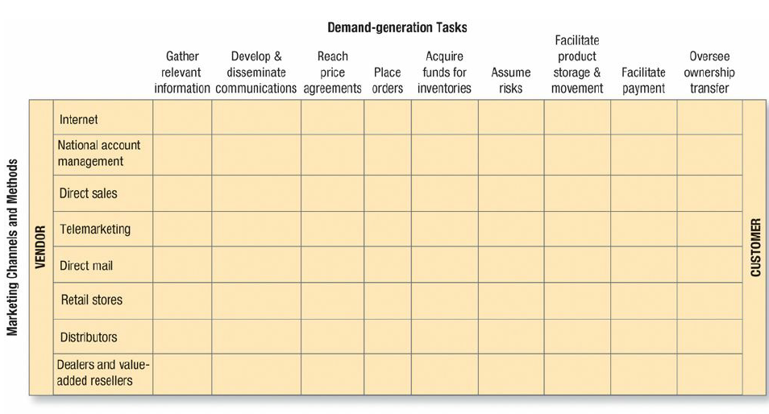
سياسة التوزيع
INTEGRATING MULTICHANNEL MARKETING SYSTEMS
مع ذلك، هناك مفاضلة. عادةً ما تُسبب القنوات الجديدة صراعات ومشاكل في التحكم والتعاون. وقد ينتهي الأمر بتنافس قناتين أو أكثر على نفس العملاء. من الواضح أن الشركات بحاجة إلى دراسة بنية قنواتها وتحديد أي القنوات يجب أن تؤدي وظائف معينة. يوضح الشكل 21.1 شبكة بسيطة للمساعدة في اتخاذ قرارات بشأن بنية القنوات. تتكون الشبكة من قنوات التسويق الرئيسية (كصفوف) والمهام الرئيسية المطلوب إنجازها (كأعمدة).

Slide 22
سياسة التوزيع
THE DIGITAL CHANNELS REVOLUTION
The digital revolution is profoundly transforming distribution strategies. With customers—both individuals and businesses—becoming more comfortable buying online and the use of smart phones exploding, traditional brick and mortar channel strategies are being modified or even replaced.

Slide 23
سياسة التوزيع
THE DIGITAL CHANNELS REVOLUTION
Online retail sales (or e-commerce) have been growing at a double-digit rate; apparel and accessories, consumer electronics, and computer hardware are the three fastest-growing categories.

Slide 24
سياسة التوزيع
THE DIGITAL CHANNELS REVOLUTION
As brick-and-mortar (traditional) retailers promote their online ventures and other companies bypass retail activity by selling online, they all are embracing new practices and policies.

Slide 25
سياسة التوزيع
THE DIGITAL CHANNELS REVOLUTION
As in all marketing, customers hold the key. Customers want the advantages both of digital—vast product selection, abundant product information, helpful customer reviews and tips—and of physical stores— highly personalized service, detailed physical examination of products, an overall event and experience. They expect seamless channel integration so they can:

Slide 26
سياسة التوزيع
THE DIGITAL CHANNELS REVOLUTION
As brick-and-mortar (traditional) retailers promote their online ventures and other companies bypass retail activity by selling online, they all are embracing new practices and policies. As in all marketing, customers hold the key. Customers want the advantages both of digital—vast product selection, abundant product information, helpful customer reviews and tips—and of physical stores— highly personalized service, detailed physical examination of products, an overall event and experience. They expect seamless channel integration so they can:

Slide 27
سياسة التوزيع
CHANNEL LEVELS
The producer and the final customer are part of every channel. We will use the number of intermediary levels to designate the length of a channel.

Slide 28
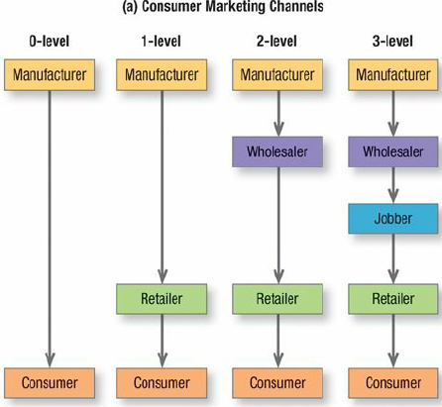
سياسة التوزيع
CHANNEL LEVELS
The producer and the final customer are part of every channel. We will use the number of intermediary levels to designate the length of a channel.

Slide 29
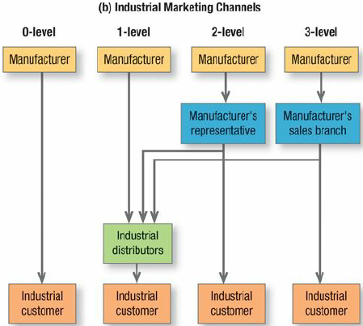
سياسة التوزيع
CHANNEL LEVELS
The producer and the final customer are part of every channel. We will use the number of intermediary levels to designate the length of a channel.

Slide 30
سياسة التوزيع
CHANNEL LEVELS
أنواع التّوزيع :
تمرّ المنتجات في عملية توزيعها و تصريفها و إيصالها إلى الأسواق المستهدفة عبر قنوات و منافذ، قد تكون مباشِرة، و هنا لا تستعمل المؤسّسة وسطاء، أو غير مباشِرة، حيث تلجأ إلى استعمال وسطاء :
1- التّوزيع المباشر: وفيه تعمَد المؤسّسة المنتجة إلى إيصال منتَجها إلى المستهلك أو المستعمل بنفسها، أي دون تكليف من ينوب عنها في ذلك، وتكون القناة في هذه الحالة قناة مباشِرة، أي :
المنتِج المستهلك/المستعمل

Slide 31
سياسة التوزيع
CHANNEL LEVELS
وفقا لهذا النوع من التّوزيع، الذي أصبح يعرف بالتّسويق المباشر Direct Marketing ، تعتمد المؤسّسة في بيع منتجاتها على قوّة بيعها (البيع الشخصي)، ومحلاّتها التّجارية (نقاط البيع)، والمعارض. كما أصبحت تعتمد في بيع منتجاتها بالتّوجّه مباشرة إلى المستهلك المحتمل بدل انتظار توجّهه هو إليها، وذلك عبر :
البيع المباشر Door to door selling
البريد Mail Selling
التلفزيون/الهاتف Teleshopping
الانترنيت E-Marketing

Slide 32
سياسة التوزيع
CHANNEL LEVELS
أنواع التّوزيع :
تمرّ المنتجات في عملية توزيعها و تصريفها و إيصالها إلى الأسواق المستهدفة عبر قنوات و منافذ، قد تكون مباشِرة، و هنا لا تستعمل المؤسّسة وسطاء، أو غير مباشِرة، حيث تلجأ إلى استعمال وسطاء :
2- التّوزيع غير المباشر: و فيه تعتمد المؤسّسة في إيصال منتَجها إلى المستهلك أو المستعمل على الوسطاء. في هذه الحالة تكون القناة المستعملة قناة غير مباشرة لكون الوسيط طرفا فاصلا بين المنتِج و المستهلك، أي :
المنتِج الوسيط المستهلك/المستعمل

Slide 33
سياسة التوزيع
أشكال التّوزيع
تقوم المؤسّسات المنتِجة بالمفاضلة بين أشكال التّوزيع المعتمدة في حال اعتماد القنوات غير المباشرة، هناك ثلاثة بدائل متاحة:
1- التّوزيع المكثّف أو الشاملIntensive Distribution ، و هنا يكون الاعتماد على عدد كبير من الوسطاء في توزيع المنتَج دون تمييز فيما بينهم،
2- التّوزيع الانتقائي، Selective Distribution، و هنا يكون الاعتماد على عدد محدود من الموزّعين يتمّ اختيارهم تبعا لمواصفات و عوامل خاصّة،

Slide 34
سياسة التوزيع
أشكال التّوزيع
تقوم المؤسّسات المنتِجة بالمفاضلة بين أشكال التّوزيع المعتمدة في حال اعتماد القنوات غير المباشرة، هناك ثلاثة بدائل متاحة:
3- التّوزيع الحصري، Exclusive Distribution ، و هو حالة أكثر خصوصية و تطوّرا من الانتقائي، و فيه يمنح المُنتِج وسيطاً، تاجرا كان أم وكيلا، حقَّ توزيع و بيع منتَجه في منطقة جغرافية محدّدة.

Slide 35
سياسة التوزيع
استراتيجية التّوزيع
تقوم المؤسّسة بالمفاضلة بين أسلوبي التّوزيع المباشر و غير المباشر، و تجرى هذه المفاضلة اعتمادا على عوامل ومحدّدات مختلفة، كطبيعة المنتَج الموزّع و مرحلة دورة حياته، قدرات المؤسّسة و إمكانياتها، المساحة الجغرافية المراد تغطيتها، مستوى الطلب المستهدف، قدرات الوسطاء و إمكانياتهم، مكانتهم و شهرتهم في الأسواق المراد استهدافها، ...الخ.
انطلاقا من ذلك، فإنّ سياسة المؤسّسة المنتَهَجَة في إيصال منتَجاتها إلى الأسواق المستهدفة و في اتّصالها بمختلف العملاء تستدعي اعتماد إمّا:

Slide 36
سياسة التوزيع
استراتيجية التّوزيع
1- استراتيجية الدّفع Push Strategy، حيث يكون اعتماد المؤسّسة على التّوزيع غير المباشر بأشكاله المختلفة، إذ يتمّ التّركيز في هذه الحالة على الوسطاء في إيصال منتجات المؤسّسة و الاتّصال بالعملاء و القيام بمختلف المهام المحقّقة لذلك. فالمؤسّسة تدفع بمنجاتها دفعا نحو الأسواق لكن عبر الموزّعين الذين تقوم بتحفيزهم و تشجيعهم و مكافأتهم للقيام بذلك.

Slide 37
سياسة التوزيع
استراتيجية التّوزيع
2- استراتيجية الجدب Pull Strategy، و في هذه الحالة تعتمد المؤسّسة في توزيع منتجاتها و التّرويج لها على التّوزيع المباشر. فاعتمادا على إمكانياتها، تقوم المؤسّسة بجدب العملاء نحو مختلف وحداتها التّجارية، أو نقاط بيعها، أو نحو قنوات بثّها التّجارية، أو مواقعها عبر الانترنيت، أو غير ذلك من مظاهر التسويق المباشر، و حثّهم على الشّراء و إعادة الشّراء

Slide 38
سياسة التوزيع
استراتيجية التّوزيع
3- الاستراتيجية المختلطة Mix Strategy ، وفي هذه الحالة تعتمد المؤسّسة على التّوفيق والمزج بين أسلوبي التّوزيع المباشر وغير المباشر، أو بين استراتيجيتي السّحب و الجدب.

Slide 39
سياسة التوزيع Managing Retailing
So far, we examined marketing intermediaries primarily from the viewpoint of manufacturers that want to build and manage marketing channels. In this part, we view these intermediaries—retailers—as requiring and forging their own marketing strategies in a rapidly changing world. Intermediaries also strive for marketing excellence and can reap the benefits like any other type of company.

Slide 40
سياسة التوزيع Managing Retailing
Retailing includes all the activities in selling goods or services directly to final consumers for personal, non business use. A retailer or retail store is any business enterprise whose sales volume comes primarily from retailing.

Slide 41
سياسة التوزيع Managing Retailing
Any organization selling to final consumers, whether it is a manufacturer, wholesaler, or retailer, is doing retailing. It doesn’t matter how the goods or services are sold (in person, by mail, by telephone, by vending machine, or online) or where (in a store, on the street, or in the consumer’s home).

Slide 42
سياسة التوزيع Managing Retailing
TYPES OF RETAILERS
Retailing is a fast-moving, challenging industry. Consumers today can shop for goods and services at store retailers, nonstore retailers, and retail organizations.

Slide 43
سياسة التوزيع Managing Retailing
TYPES OF RETAILERS
STORE RETAILERS, the best-known type of store retailer is the department store. Japanese department stores such as Takashimaya and Mitsukoshi attract millions of shoppers each year and feature art galleries, restaurants, cooking classes, fitness clubs, and children’s playgrounds. The most important types of major store retailers are summarized in next table

Slide 44
سياسة التوزيع Managing Retailing
TYPES OF RETAILERS
متاجر التجزئة: أشهر أنواع متاجر التجزئة هي المتاجر الكبرى. تجذب المتاجر الكبرى اليابانية، مثل تاكاشيمايا وميتسوكوشي، ملايين المتسوقين سنويًا، وتتميز بمعارض فنية ومطاعم ودورات طبخ ونوادي لياقة بدنية وملاعب أطفال. يُلخص الجدول التالي أهم أنواع متاجر التجزئة.

Slide 45
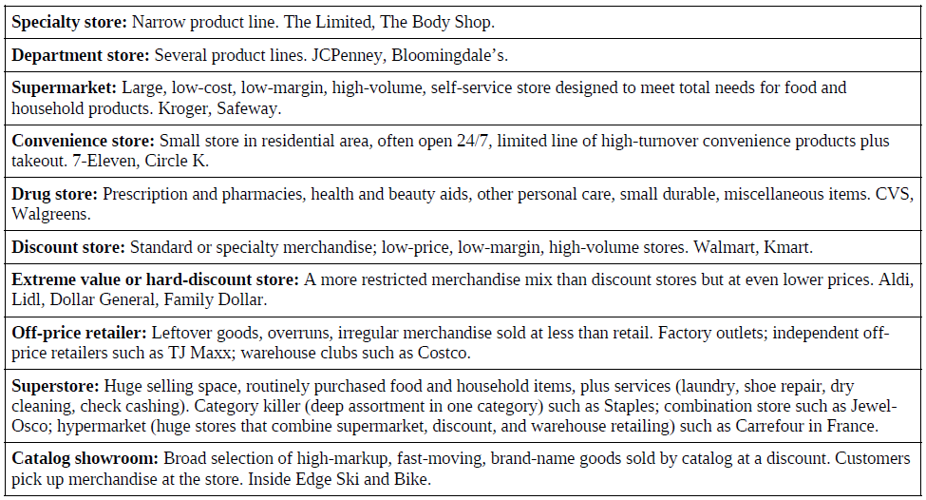
سياسة التوزيع Managing Retailing
TYPES OF RETAILERS
STORE RETAILERS, the best-known type of store retailer is the department store. Japanese department stores such as Takashimaya and Mitsukoshi attract millions of shoppers each year and feature art galleries, restaurants, cooking classes, fitness clubs, and children’s playgrounds. The most important types of major store retailers are summarized in next table

Slide 46
سياسة التوزيع Managing Retailing
TYPES OF RETAILERS
Different formats of store retailers will have different competitive and price dynamics. Discount stores, for example, historically have competed much more directly with each other than with other formats, though that is changing. Retailers also meet widely different consumer preferences for service levels and specific services. Specifically, they position themselves as offering one of four levels of service:

Slide 47
سياسة التوزيع Managing Retailing
TYPES OF RETAILERS
Different formats of store retailers will have different competitive and price dynamics. Discount stores, for example, historically have competed much more directly with each other than with other formats, though that is changing. Retailers also meet widely different consumer preferences for service levels and specific services. Specifically, they position themselves as offering one of four levels of service:

Slide 48
سياسة التوزيع Managing Retailing
TYPES OF RETAILERS
NONSTORE RETAILING Although the overwhelming bulk of goods and services is sold through stores, nonstore retailing has been growing much faster than store retailing, especially given e-commerce and m-commerce. Nonstore retailing falls into four major categories: direct marketing (which includes telemarketing and online selling), direct selling, automatic vending, and buying services:

Slide 49
سياسة التوزيع Managing Retailing
TYPES OF RETAILERS
1. Direct marketing has roots in direct-mail and catalog marketing; it includes telemarketing television direct-response marketing and online shopping. People are ordering a greater variety of goods and services from a wider range of Web sites. In the United States, online sales were estimated to be $225 billion in 2012, approaching 6 percent of total retail sales.

Slide 50
سياسة التوزيع Managing Retailing
TYPES OF RETAILERS
2. Direct selling, also called multilevel selling and network marketing, is a multibillion-dollar industry, with companies selling door to door or through at-home sales parties: A salesperson goes to the home of a host, he demonstrates the products and takes orders. Pioneered by Amway, the multilevel (network) marketing sales system works by recruiting independent businesspeople who act as distributors.

Slide 51
سياسة التوزيع Managing Retailing
TYPES OF RETAILERS
3. Automatic vending offers a variety of merchandise, soft drinks, coffee, candy, newspapers, cosmetics, hot food, ….. Vending machines are found in factories, offices, large retail stores, ….. They offer 24- hour selling, self-service, and merchandise that is stocked to be fresh. With more than 5 million units, Japan has the highest per-capita coverage of vending machines in the world. Coca-Cola has close to 1 million machines there and annual vending sales of $50 billion—twice its U.S.

Slide 52
سياسة التوزيع Managing Retailing
TYPES OF RETAILERS
4. Buying service is a storeless retailer serving a specific clientele—usually employees of large organizations— who are entitled to buy from a list of retailers that have agreed to give discounts in return for membership.

Slide 53
سياسة التوزيع Managing Retailing
CORPORATE RETAILING AND FRANCHISING
Although many retail stores are independently owned, an increasing number are part of a corporate retailing organization. These organizations achieve economies of scale, greater purchasing power, wider brand recognition, and better-trained employees than independent stores can usually gain alone. Its major types are:

Slide 54
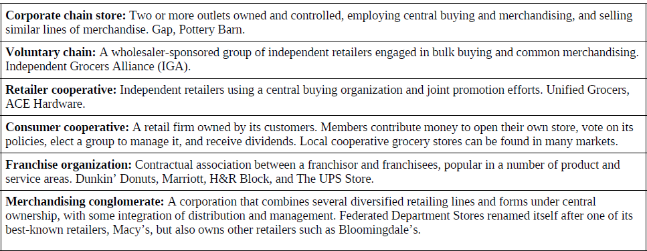
سياسة التوزيع Managing Retailing
CORPORATE RETAILING AND FRANCHISING
Although many retail stores are independently owned, an increasing number are part of a corporate retailing organization. These organizations achieve economies of scale, greater purchasing power, wider brand recognition, and better-trained employees than independent stores can usually gain alone. Its major types are:

Slide 55
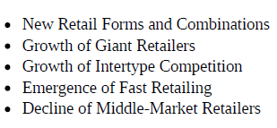
سياسة التوزيع Managing Retailing
THE MODERN RETAIL MARKETING ENVIRONMENT
Although many retail stores are independently owned, an increasing number are part of a corporate retailing organization. These organizations achieve economies of scale, greater purchasing power, wider brand recognition, and better-trained employees than independent stores can usually gain alone. Its major types are:

Slide 56
سياسة التوزيع Managing Retailing
MARKETING DECISIONS
With this new retail environment, retailers’ marketing decisions are centered on the following key areas: target market, channels, product assortment, procurement, prices, services, store atmosphere, store activities and experiences, communications, location, and retail private labels.

Slide 57
سياسة التوزيع Managing Retailing
MARKETING DECISIONS
With this new retail environment, retailers’ marketing decisions are centered on the following key areas: target market, channels, product assortment, procurement, prices, services, store atmosphere, store activities and experiences, communications, location, and retail private labels.

